Slide 1
Ana PAIVA - Regional Sales Directon

Slide 2
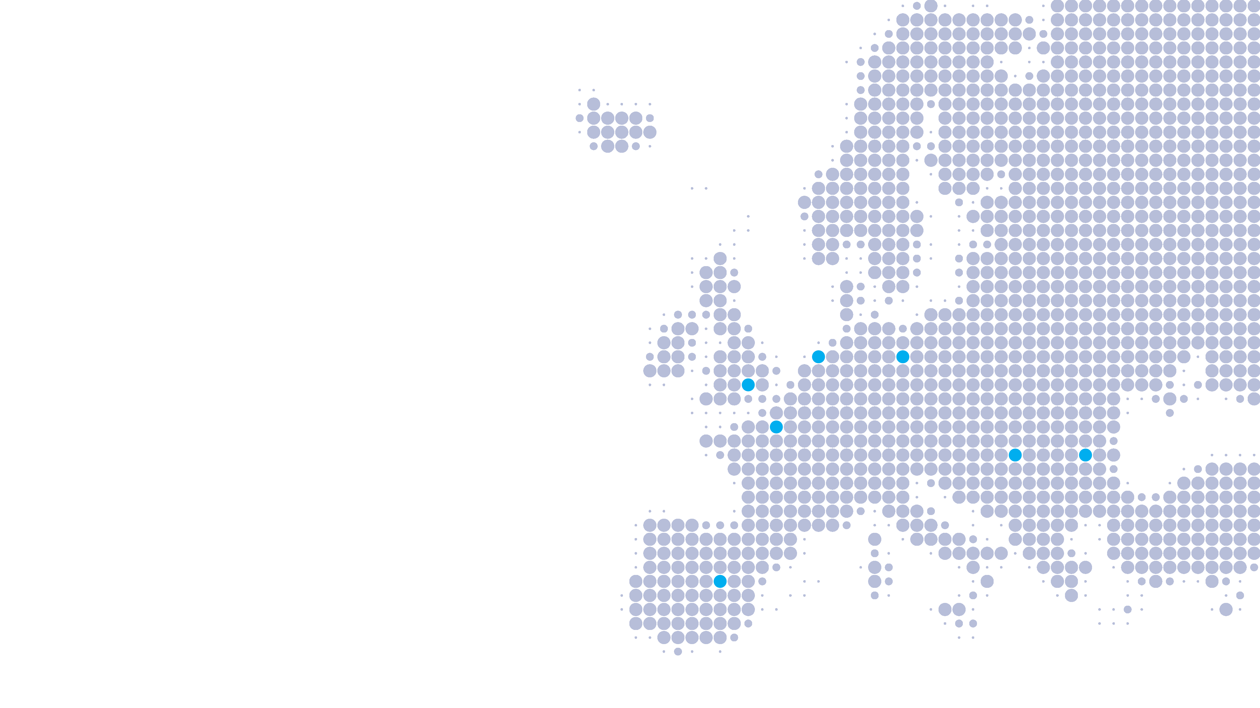
LÍDER EUROPEIA DE UCAAS ^{(*)}
Empresa europeia desenvolvedora e fornecedora de software de colaboração e comunicação unificada.
Impulsionada por inovação tecnológica e por experiência do usuário.
Focalizada no atendimento à operadoras fixas e móveis em soluções para empresas.

Slide 3
FATOS &
NUMEROS
€240M
Resultado
>10%
Crescimento Organico
>2.5M
Usuarios, 28 paises
2 4
Filiais na Europa
1200+
Funcionarios
6750
Revendedoras e Operadoras

Slide 4
ENRIQUECIDO POR UMA UNICA TECNOLOGIA UNIFICADA
ENREACH PaaS
ENREACH UP
Software for SPs
TECNOLOGIA UNIFICADA ENREACH
Notes:
Here introduce the two deployment models, platform and the new SaaS Ereach Contact

Slide 5
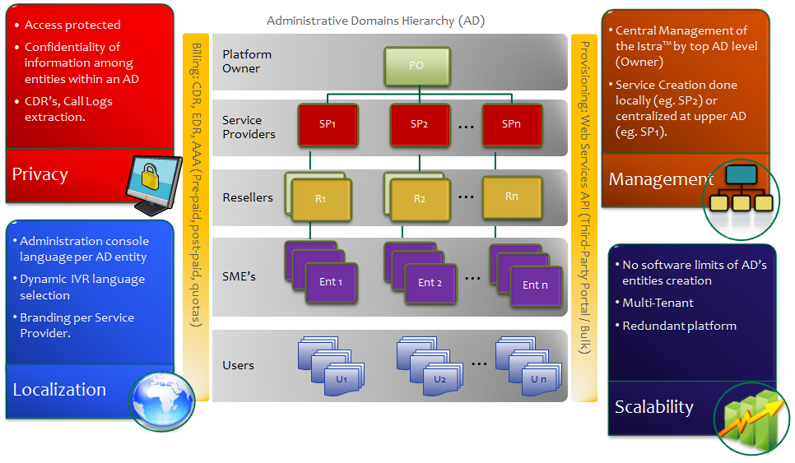
MULTI-TENANTE & WHITE-LABEL

Slide 6























ALGUNS DE NOSSOS CLIENTES OPERADORAS
MNOs
Tier-2 Fixed Operators
ISPs/HSPs
VoIP Specialists
Telecom Distributors/VARs
Systems Integrators

Slide 7
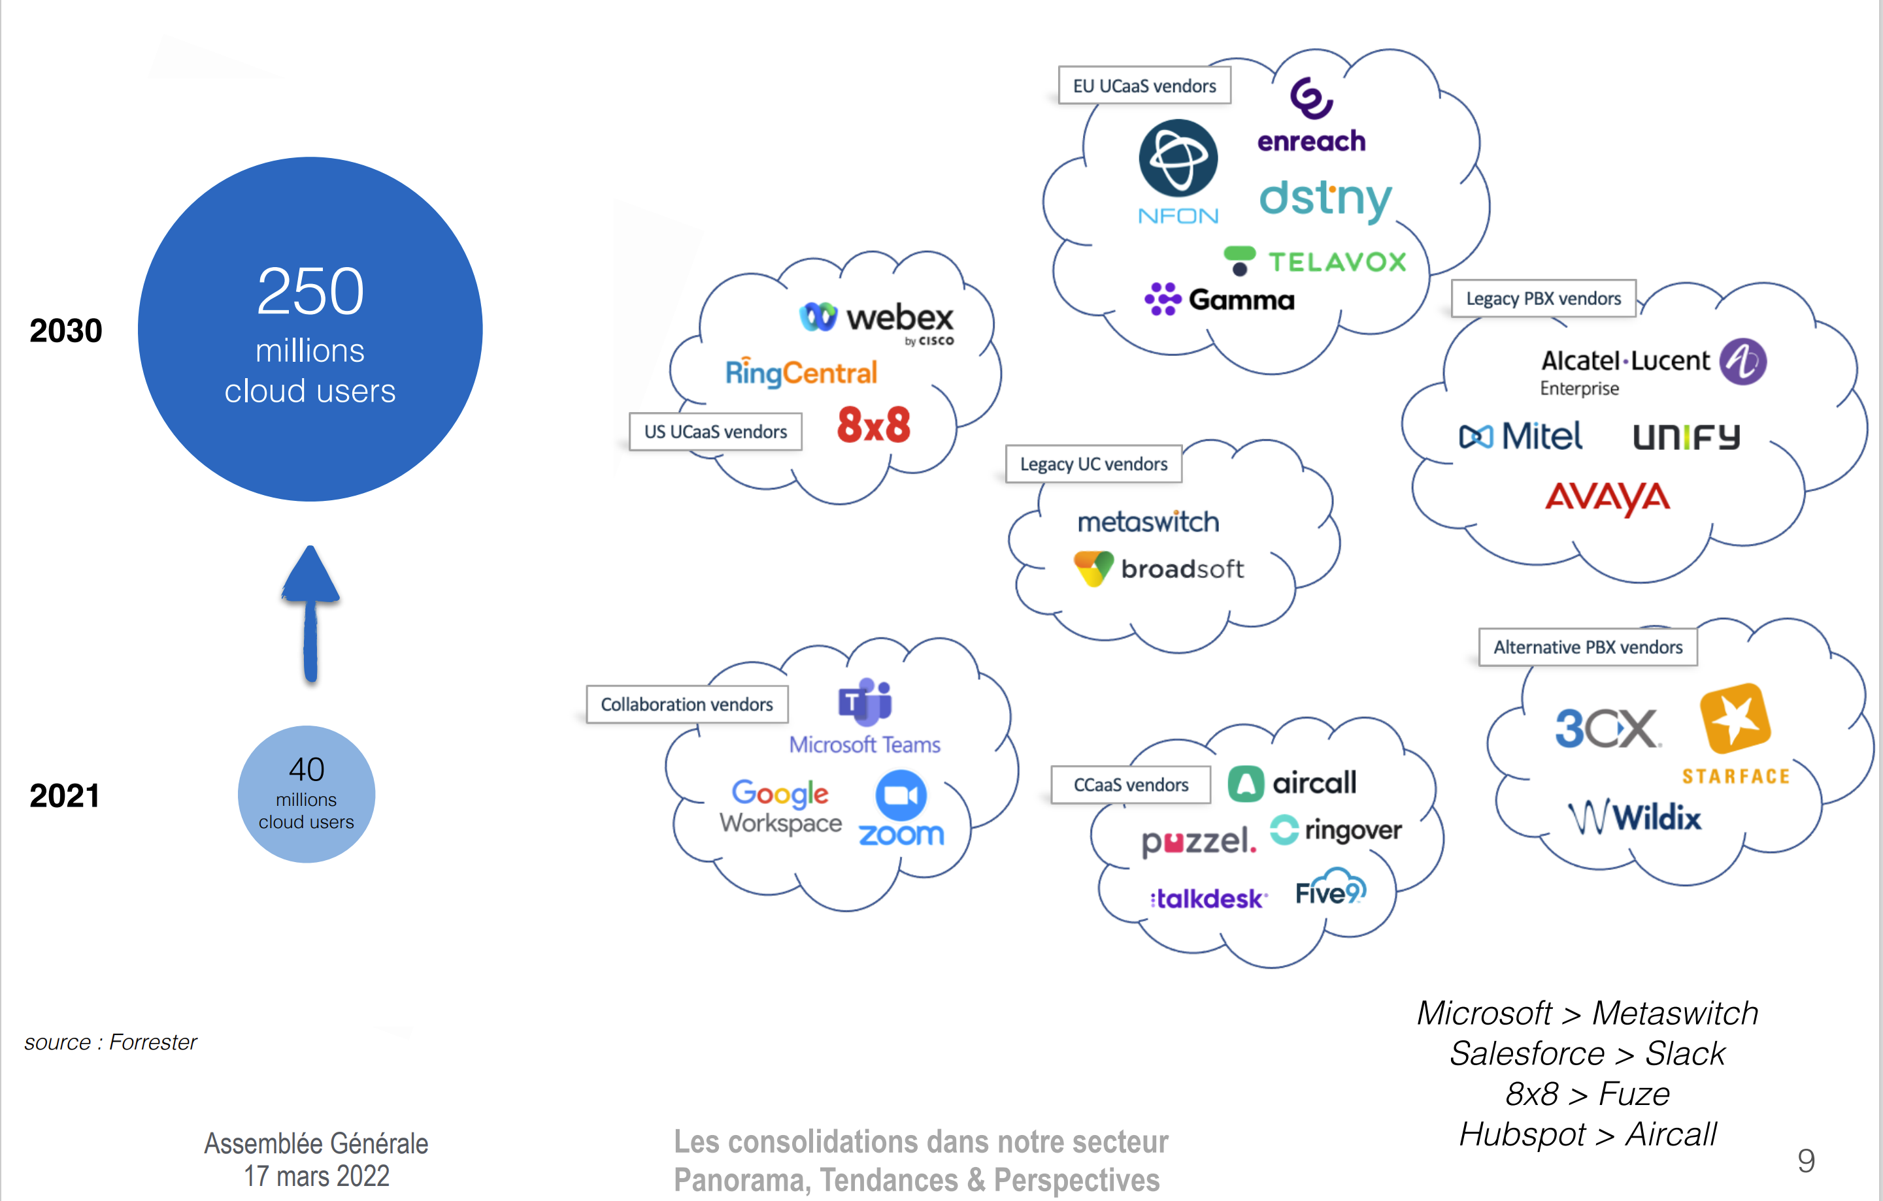
Tendências mercado UCaaS
Crescimento , Consolidação et Competição

Slide 8

ENREACH
PRODUT0S & SERVIÇOS

Slide 9
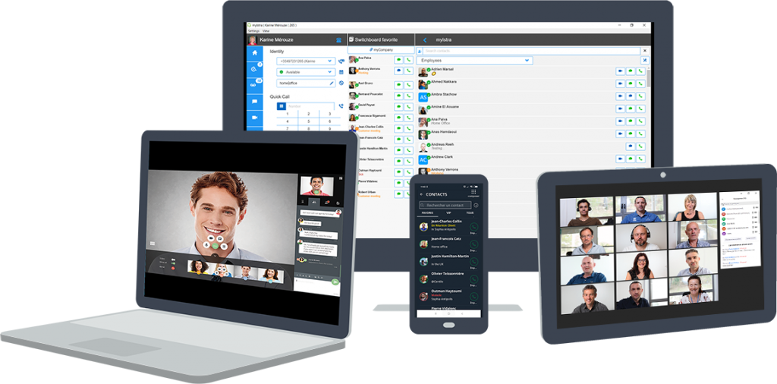
COLABORAÇÃO
Desktop e Web-Rtc client

Slide 10
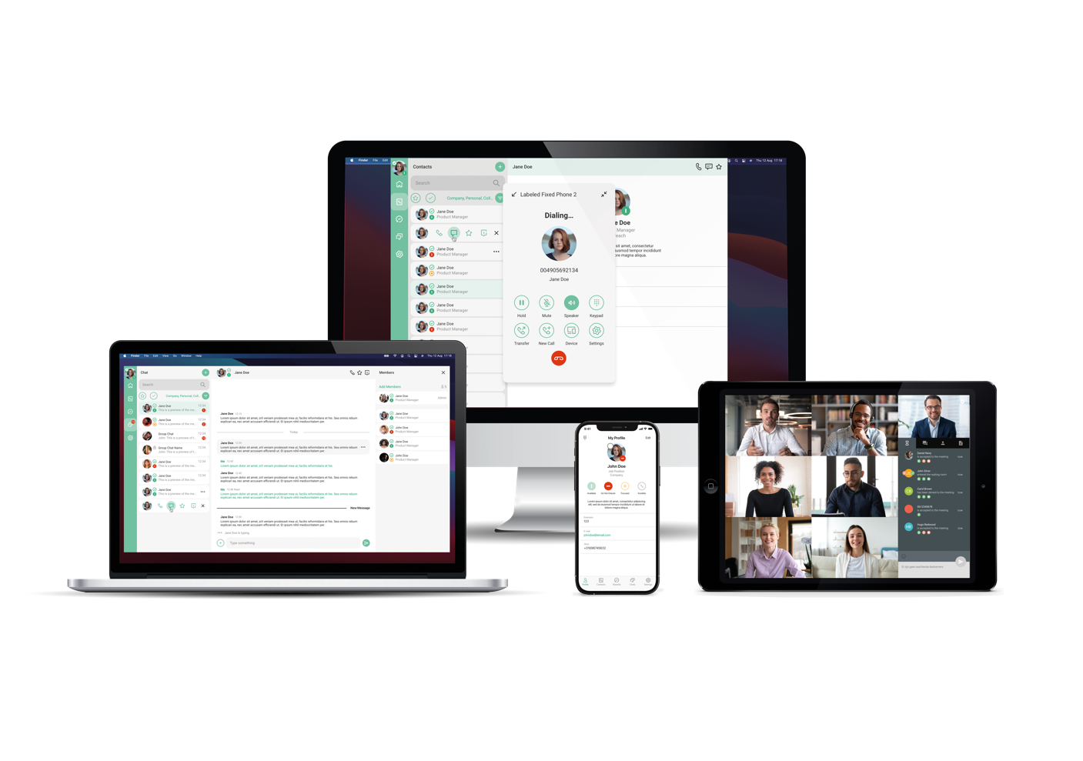
Portais end user WHITELABEL

Slide 11
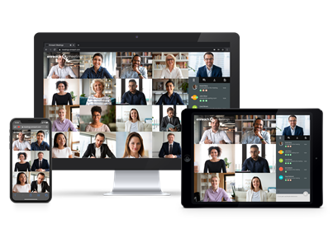
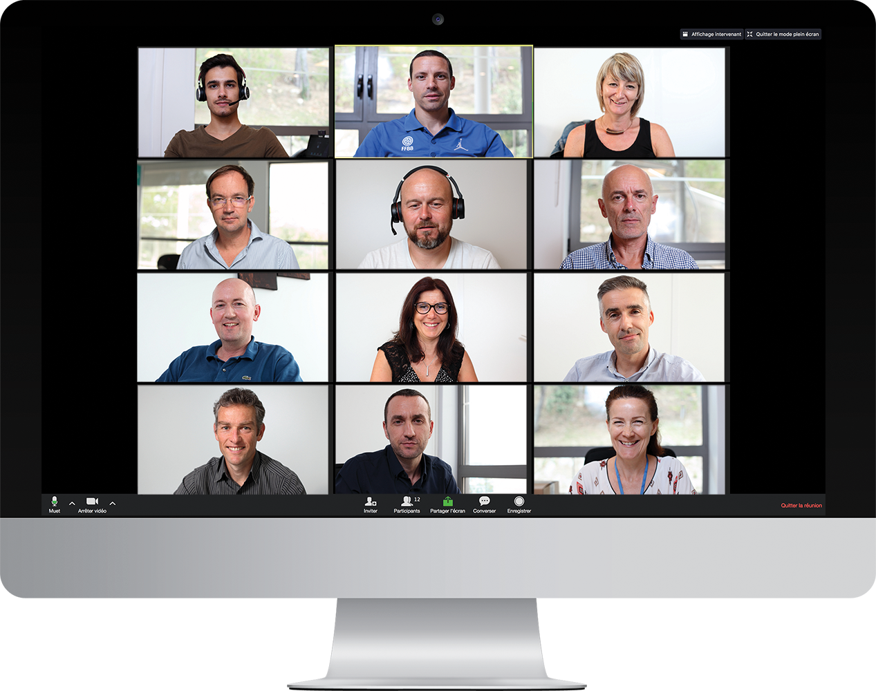
COLABORAÇÃO
Colaboração por vídeo
ISTRA Meeting
ISTRA (Zoom)
Até 25 participantes
Econômico
Funciona pelo navegador
Até 300 participantes
Inclui a funcionalidade de webinar

Slide 12
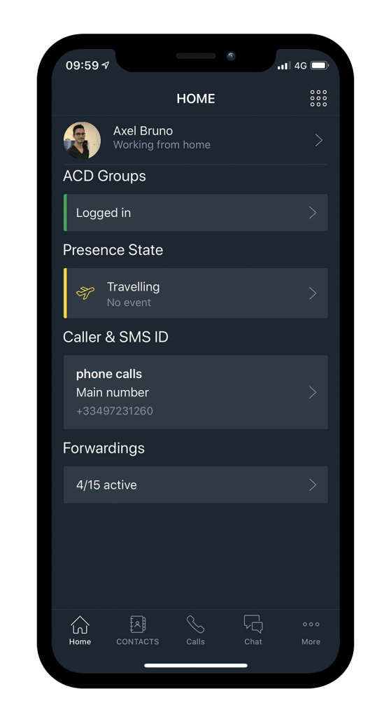
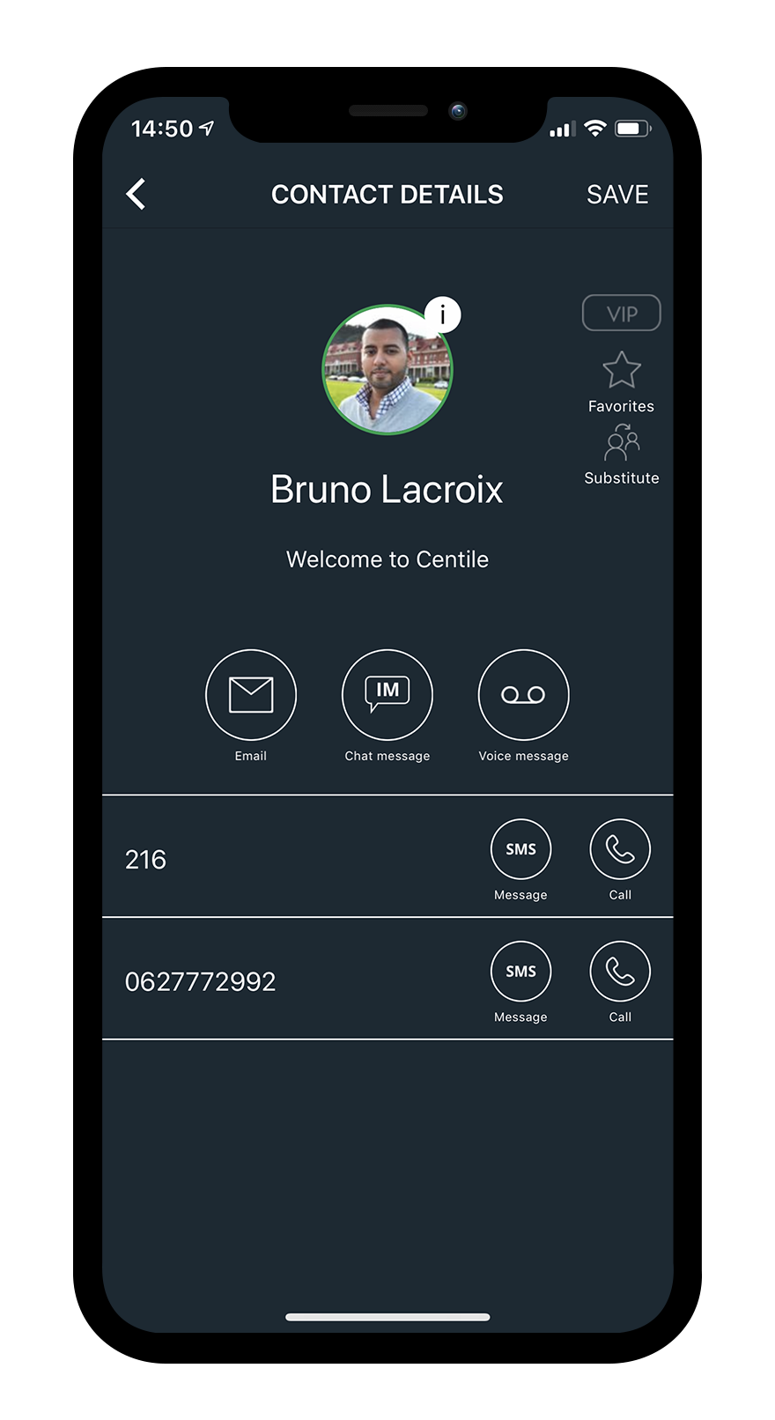
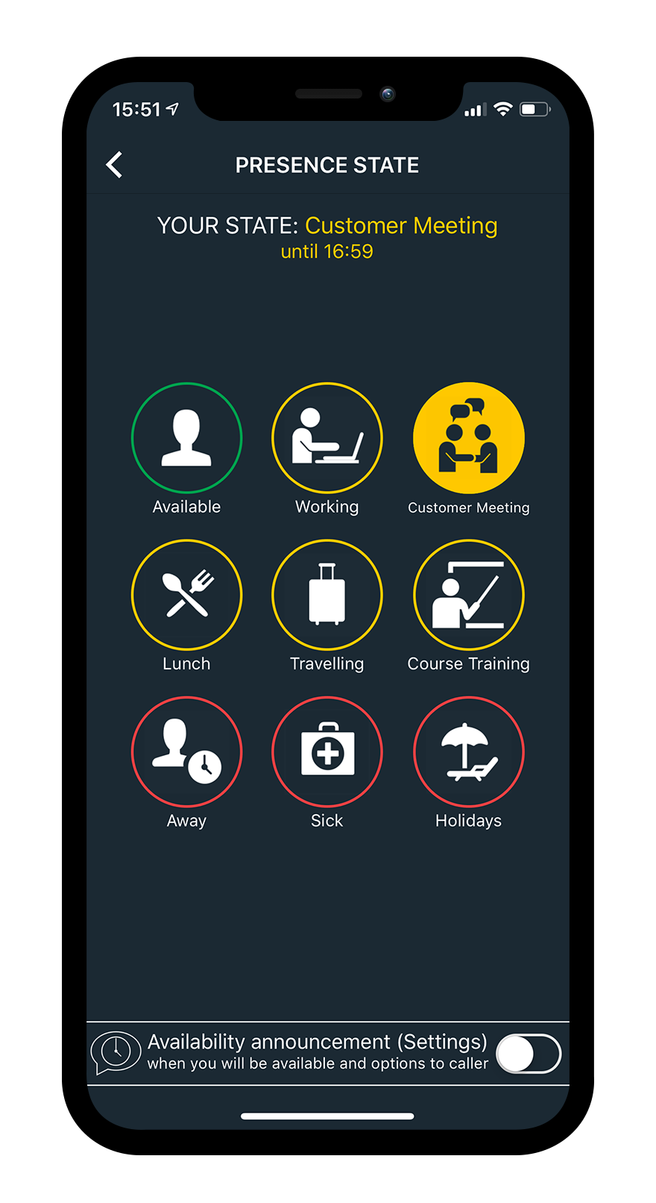
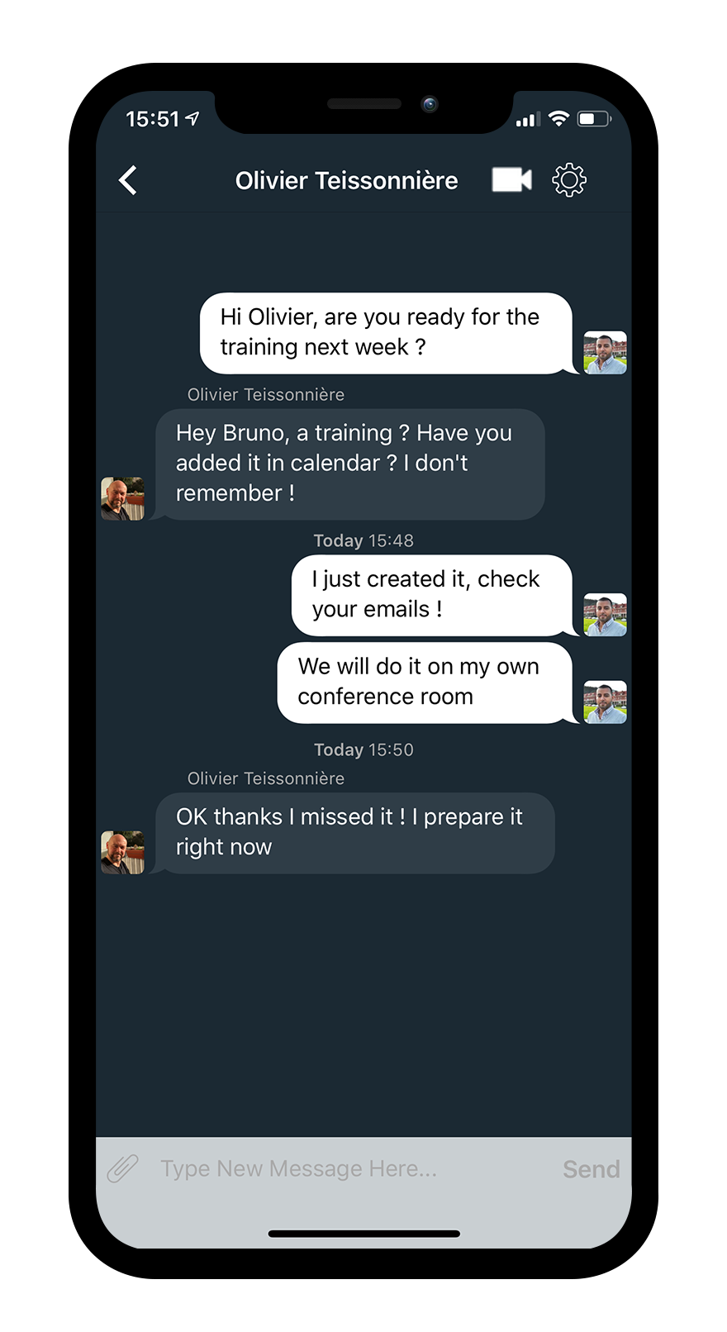
MOBILIDADE
Mobile client
Integração total da mobilidade através da nossa funcionalidade FMC e aplicativo móvel WHITE LABEL
Histórico unificado de comunicações e contatos
Softphone integrado
Chat
Recursos de videoconferência
Presença
Login/logout de ACD
Totalmente personalizável

Slide 13
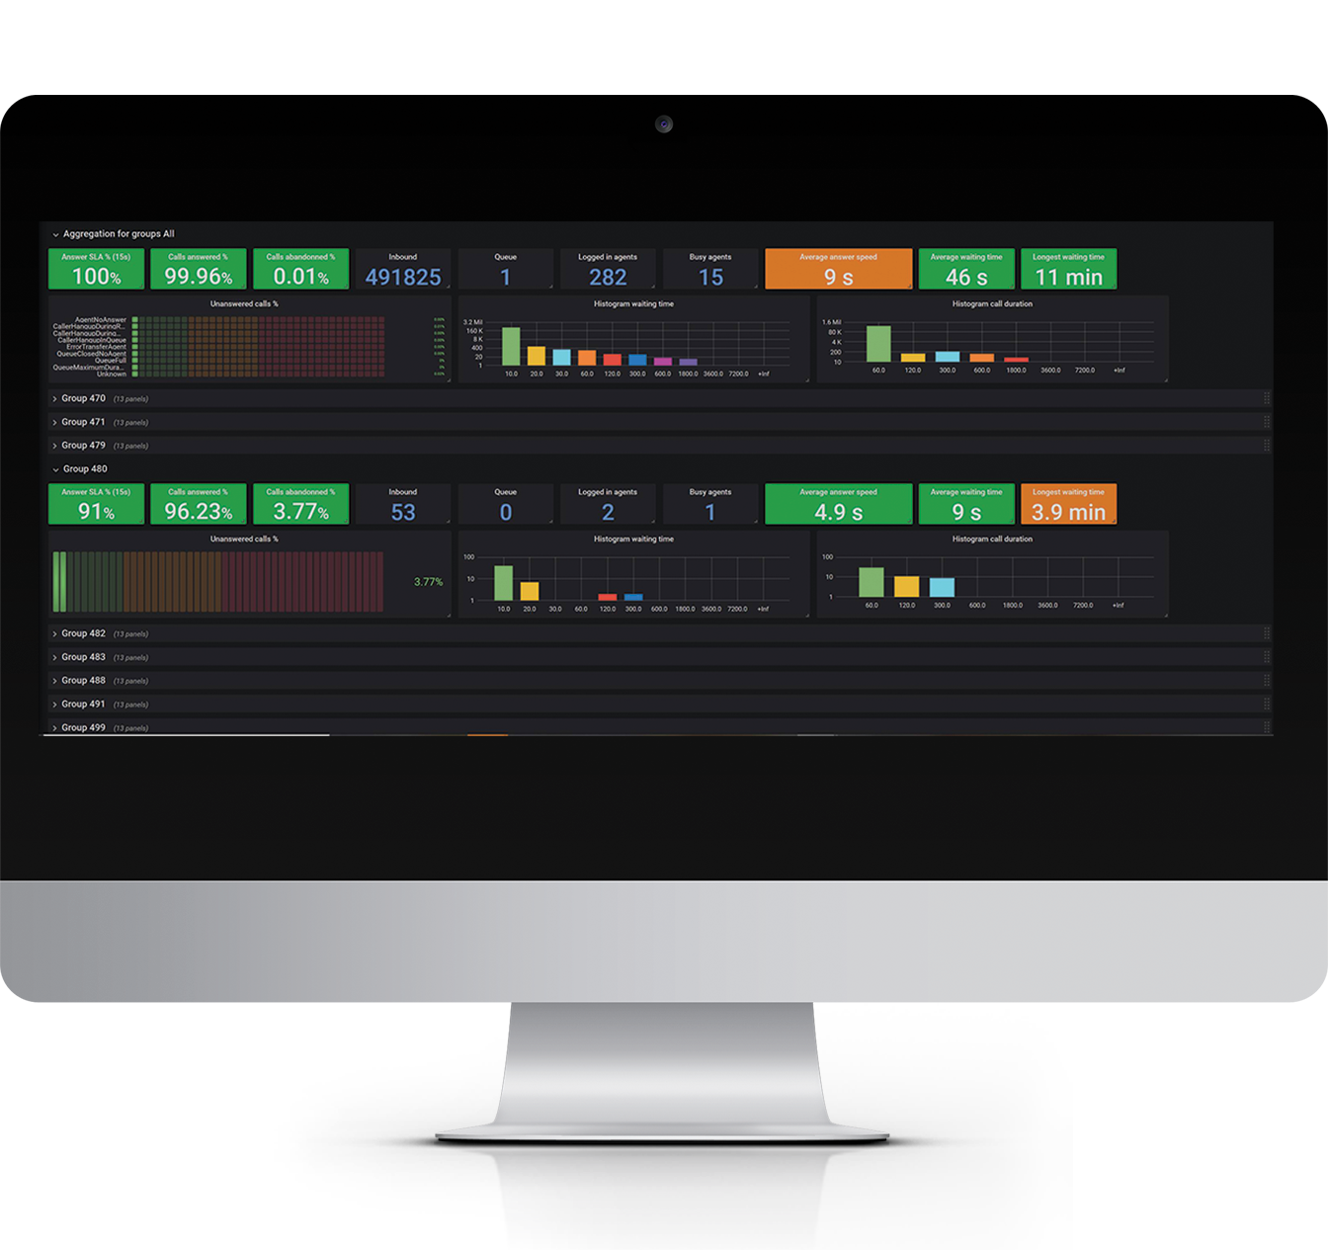
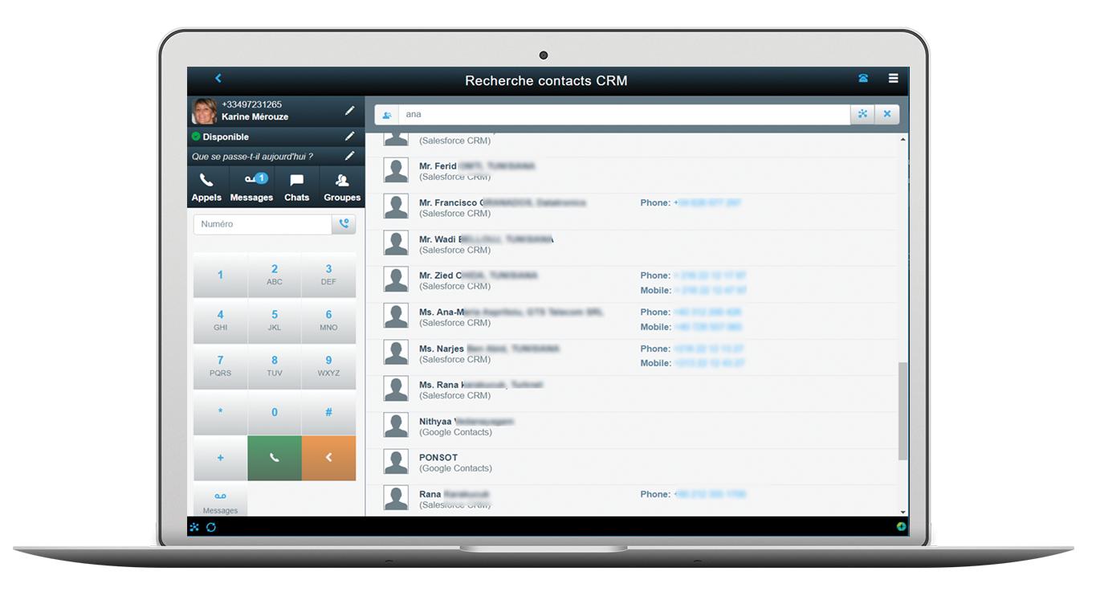
PRODUTIVIDADE
Call Center e relatórios
Funcionalidades avançadas de Call Center inbound para :
  Informar melhor o cliente sobre seu produto
  Gerenciar compromissos de clientes
  .Responder à demanda de orçamento
  Resposta rápida a problemas técnicos (pos-venda)
Dashboard ACD
Relatórios detalhados

Slide 14

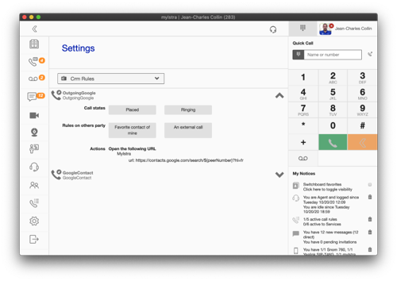
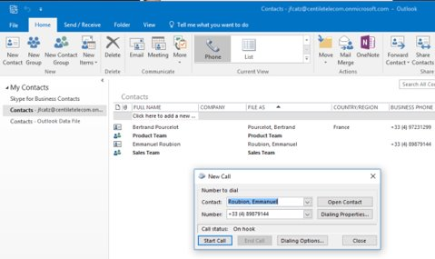
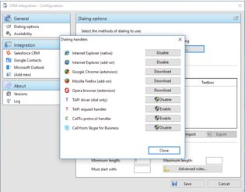
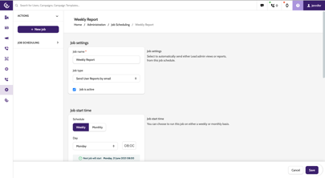
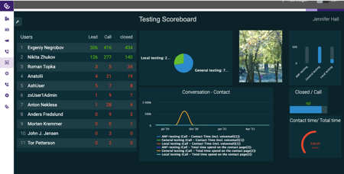
INTEGRAÇÃO CRM
Integração com uma maioria de CRM’s do mercado.
Disponível por meio de um conector de plug-in ou por meio de integração de API.
Integração nativa spécifica com Salesforce
lncorporado diretamente ao softphone desktop.

Slide 15
INTEGRAÇÃO multi-países, convergência fixo-móvel, multi-terminais,
Multi-países : A empresa pode estar associada a um país.
Isto determinará como discar um número chamado e como uma chamada recebida será apresentada.
Cada ramal utiliza um plano de discagem de país específico;
As chamadas recebidas são apresentadas seguindo o plano de discagem do país do ramal. As chamadas de saída serão formatadas de acordo com o plano de discagem do país do ramal.
Convergência fixo-móvel : Adicionar o seu celular como um dispositivo adicional ligado ao mesmo número do telefone fixo.
Auto-Provisionamento : Provisionamento «Plug & Play» para telefones IP.

Slide 16
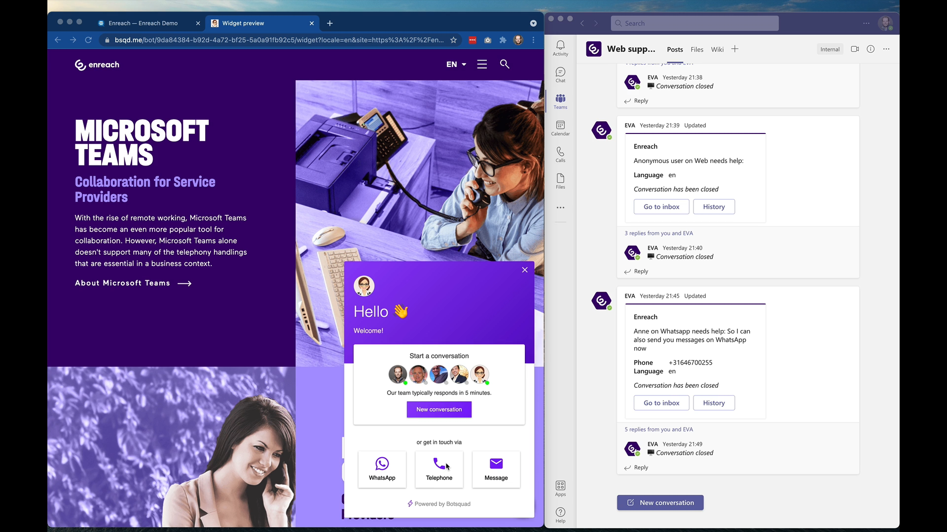
Notes:
Lets see what we can do bringing Voice and WhatsApp together…. Delfect to WhatsApp

Slide 17












AGENTE VIRTUAL OMNI CHANNEL
HUB
INBOX
CRM
EVA
Notes:
So how does this work? Conversation hub that brings all channels together allowing us to bridge between them.

